Slide 1


Clasificación de Naranjas vs Pomelos
Juan Sebastian Barbosa
Angela Benitez
Javier Bernal

Slide 2
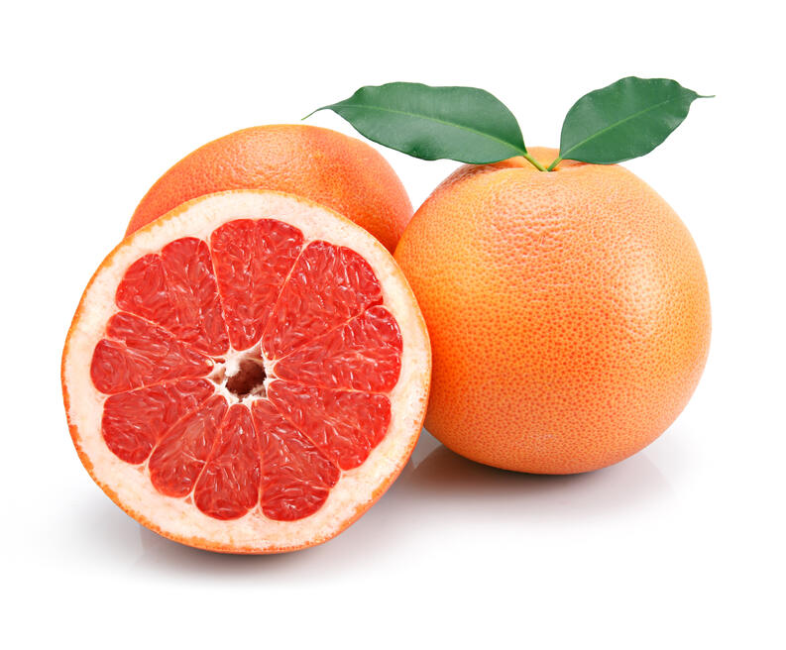
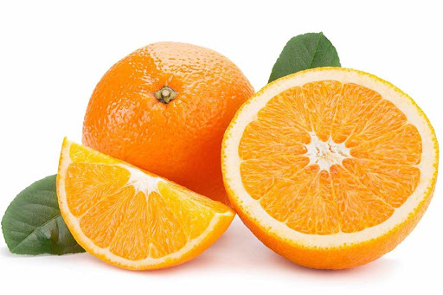
Definición del problema
Naranjas
Pomelos

Slide 3
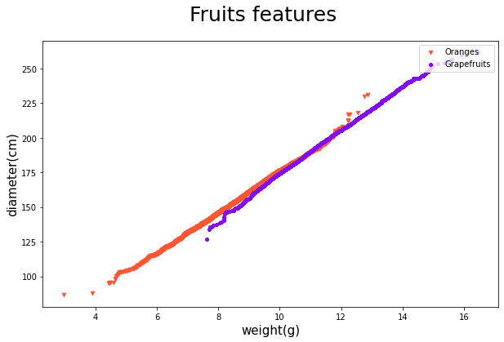
Acondicionamiento de Datos
Se hizo una partición de datos, donde se tomó el 30% para el conjunto de validación (test) y el 70% para el conjunto de entrenamiento (train), seguido de esto se procedió a hacer la escalización de datos de entrenamiento.

Slide 4
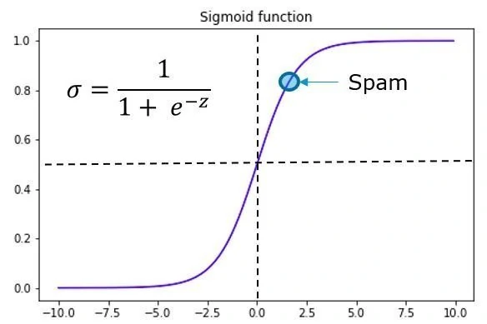
Regresión Logística
Imagen tomada de: https://www.iartificial.net/regresion-logistica-para-clasificacion/
Para encontrar la regresión logística se necesitó la librería sklearn, mediante la cual se utilizó la función LogisticRegression. Para los primeros datos del dataset se obtuvo un valor de 0.98942227 de que sea naranja y 0.01057773 de que sea pomelo, por lo tanto, se determina que la fruta es una naranja.

Slide 5
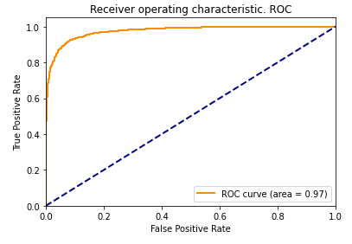
Desempeño Regresión Logística
Se obtuvo un coeficiente de correlación de Matthews igual a 0.8350525556791627,
Se obtuvo una exactitud de 91.73333333333333,
Se obtuvo la gráfica de la curva ROC, con un área de 0.97.

Slide 6
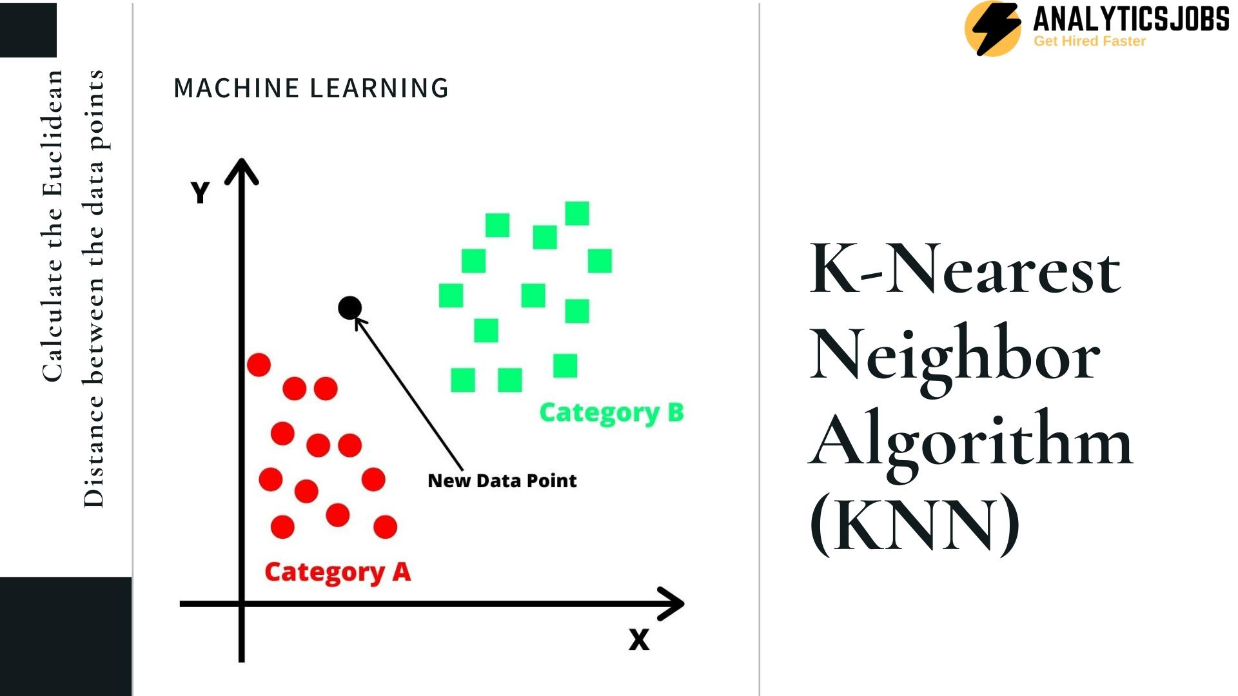
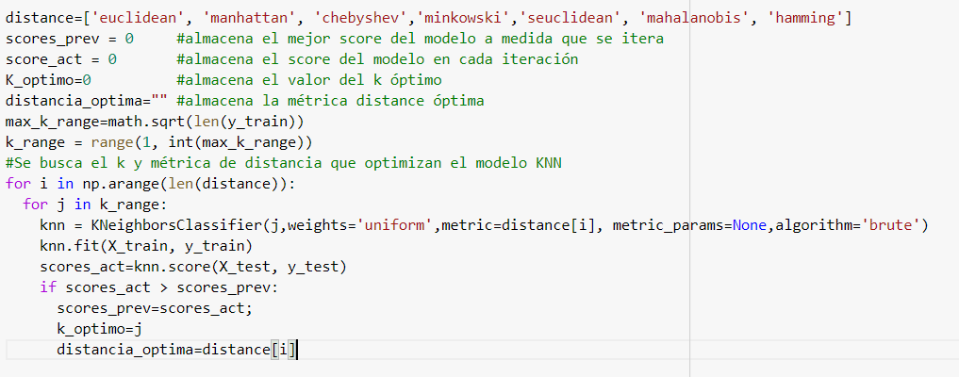

KNN
→Modelo sklearn
→ Hiperparámetros k y métrica de distancia que optimizan el modelo
→ máximo score = 0.981
→ hiperparámetro n neighbors= 1
→ hiperparámetro métrica de distancia = mahalanobis

Slide 7
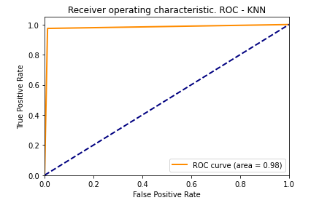

Desempeño KNN
→ ACC = 98.1%
→ MCC = 96.2%
→ ROC = 0.97

Slide 8
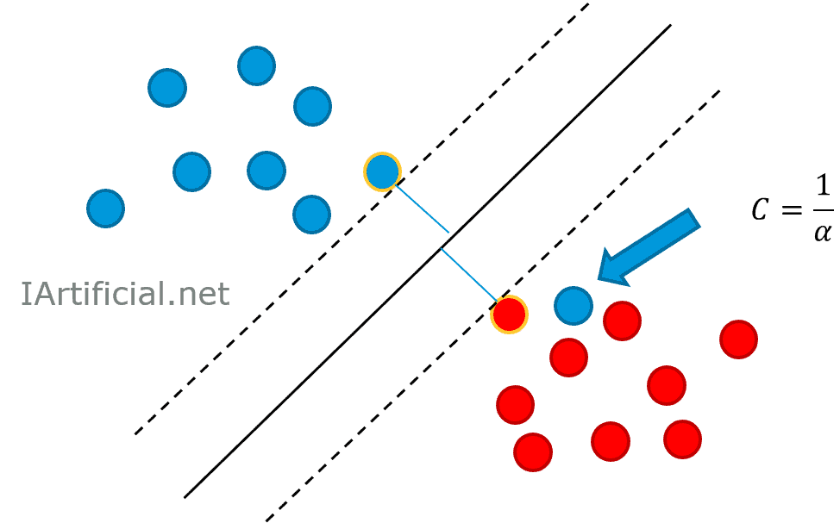
SVM (Maquinas de vectores de soporte)
SVM kernels
Lineal
Polinomial
RBF
Sigmoide
Kernel Lineal

Slide 9
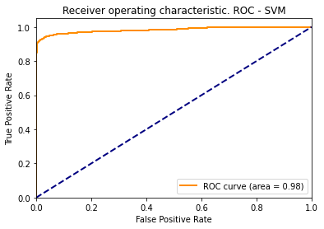
Desempeño SVM
→ ACC = 95.4%
→ MCC = 90.96%
→ ROC = 0.98

Slide 10
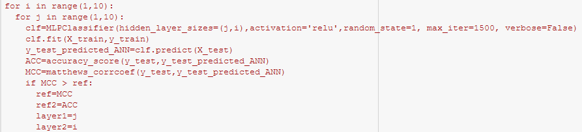
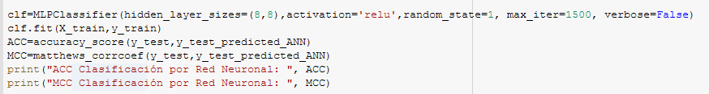
Redes Neuronales

Slide 11
Conclusiones
Como se puede observar cada uno de los clasificadores implementados cuenta con medidas de desempeño bastante altas, llegando casi al 100%, sin embargo si se considerase implementar alguno de estos algoritmos en la practica el clasificador KNN por su peso computacional podría ser descartado mientras que la clasificación por Redes Neuronales se evitaría hacer debido a un posible sobre entrenamiento del modelo por lo que la clasificación por regresión logística o SVM podrían considerar ser implementadas en la vida real.
Observando los resultados obtenidos en este trabajo, es importante resaltar el papel tan importante que juega la escalización de los datos, esto ocurre debido a que los rangos de la codificación RGB tienen valores muy grandes a comparación del diámetro o el peso (estos dos no llegan a pasar de las decenas en la mayoría de los casos) por lo que fue de suma importancia usar la escalización para que los datos se encontraran en el rango de valores que permitiera a los clasificadores hacer la separación
Para cada clasificador se implementó varias métricas de desempeño, esto con el fin de comparar cual es el clasificador más adecuado para nuestro problema, al hacer dicha comparación se determinó que el mejor clasificador es el de Vecinos más Cercanos (KNN), ya que presento uno de los valores más altos en el coeficiente de correlación de Matthews y en la exactitud.

